Slide 1
Báo Cáo Đồ Án Cơ Sở Mạng Đề tài: Hệ điều hành: Xây dựng chương trình chia sẻ file giữa các máy tính Mạng máy tính: Xây dựng chương trình ứng dụng BKZalo cho phép người dùng có thể trò chuyện, nhắn tin, gửi hình ảnh.
TRƯỜNG ĐẠI HỌC BÁCH KHOA - ĐẠI HỌC ĐÀ NẴNG
KHOA CÔNG NGHỆ TIN
Sinh viên thực hiện
Lê Ngọc Duy
Võ Tấn Hậu
Nguyễn Thanh Sang
GVHD: Nguyễn Tấn Khôi

Slide 2
Nội dung báo cáo
Cơ sở lý thuyết thực hiện
Đề tài Hệ Điều Hành
Đề tài Mạng máy tính

Slide 3
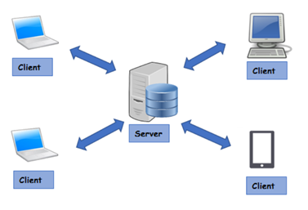
Cơ sở lý thuyết
Kiến trúc mạng client – server
- Với mô hình client-server, các máy tính con được đóng vai trò như một máy khách, chúng làm nhiệm vụ gửi yêu cầu đến các máy chủ. Để máy chủ xử lý yêu cầu và trả kết quả về cho máy khách đó.

Slide 4
Cơ sở lý thuyết
Socket IO
Socketio sẽ giúp các bên ở những địa điểm khác nhau kết nối với nhau, truyền dữ liệu ngay lập tức thông qua server trung gian.
Socketio không phải là một ngôn ngữ, mà chỉ là 1 công cụ giúp thực hiện việc trao đổi dữ liệu dễ dàng. Vì thế, cần kết hợp với một ngôn ngữ khác để có thể sử dụng socket io
Socket io sử dụng phương thức on() để lắng nghe dữ liệu và emit() để gửi dữ liệu

Slide 5
Cơ sở lý thuyết
Web API
Web API là một phương thức dùng để cho phép các ứng dụng khác nhau có thể giao tiếp, trao đổi dữ liệu qua lại. Dữ liệu được Web API trả lại thường ở dạng JSON hoặc XML thông qua giao thức HTTP hoặc HTTPS.
Trao đổi dữ liệu dùng API
4 lệnh CRUD cơ bản
- Post: có chức năng tạo dữ liệu, thông tin mới.
- Get: Lệnh đọc/lấy dữ liệu, thông tin
- Put: Cập nhật thông tin và dữ liệu
- Delete: Xóa thông tin dữ liệu

Slide 6
Phần hệ điều hành

Slide 7
Mục tiêu đề tài
Xây dựng chương trình chia sẻ file giữa các máy tính với nhau.
Giúp việc trao đổi tài nguyên trên các máy dễ dàng hơn.
Giúp người học nắm rõ được nguyên lý hoạt động của mô hình client-server và các phương pháp đọc ghi file.

Slide 8
Nội dung thực hiện
Xác định yêu cầu của đề tài
Xây dựng được chương trình chia sẻ file giữa các máy tính
Xác định yêu cầu hệ thông:
Cho phép lưu trữ file trên server.
Cho phép người dùng có thể upload file lên server và download file từ server về máy.

Slide 9
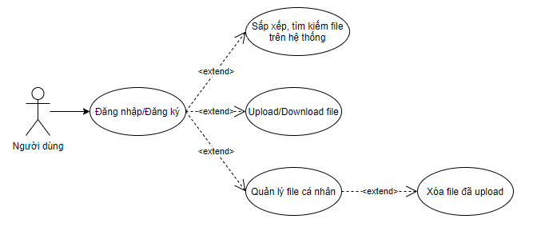
Phân tích thiết kế hệ thống
Mô hình user case của tác nhân người dùng

Slide 10
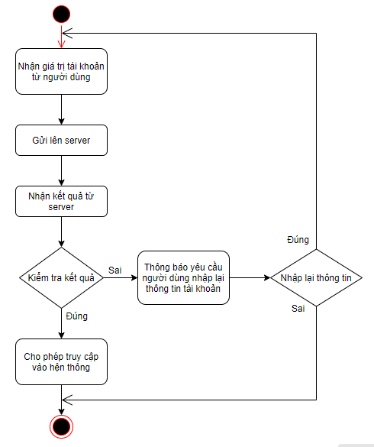
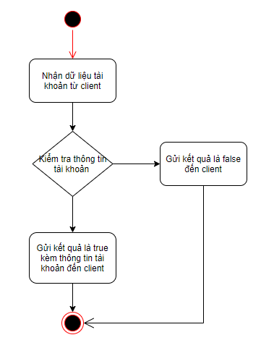
Cách thức hoạt động
Đăng nhập/Đăng ký
Client
Server

Slide 11
Cách thức hoạt động
Upload/Download file
Upload: Client đọc file thành từng mảng bytes sau đó gửi lần lượt đến server cho đến khi đọc hết file. Server nhận dữ liệu và thực hiện ghi file.
Download: Tương tự như upload, Server sẽ đọc file thành từng mảng bytes sau đó gửi lần lượt đến client cho đến khi đọc hết file. Client nhận dữ liệu và thực hiện ghi file.

Slide 12
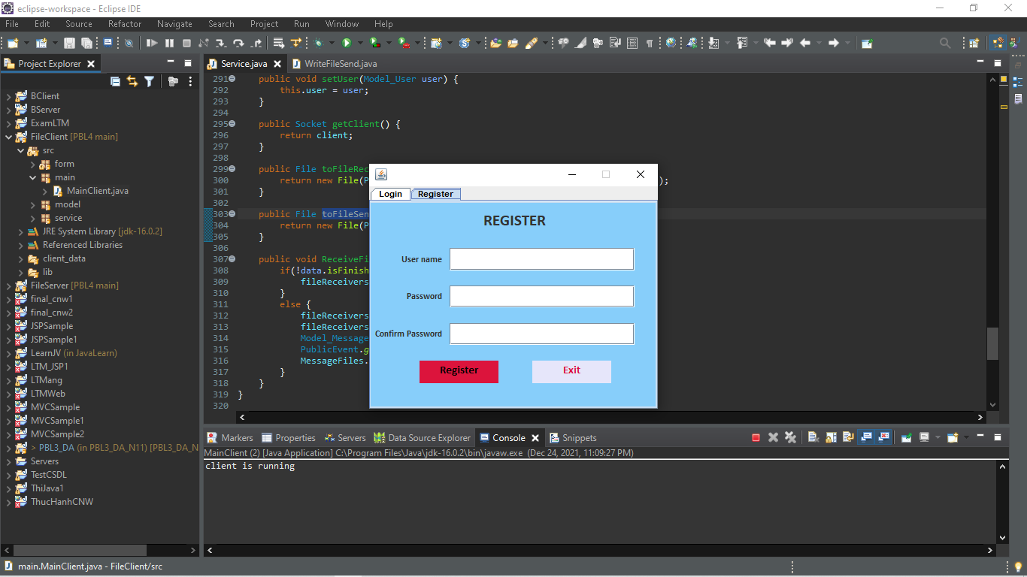
Thiết kế giao diện
Giao diện đăng kí

Slide 13
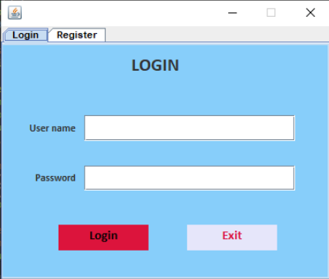
Thiết kế giao diện
Giao diện đăng nhập

Slide 14
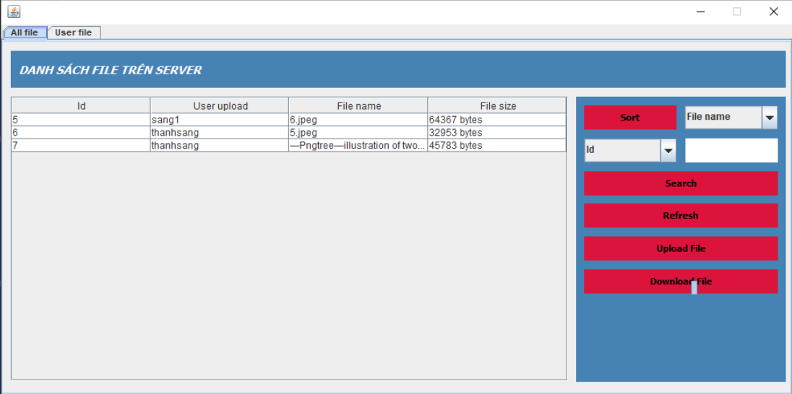
Thiết kế giao diện
Giao diện trang chính

Slide 15
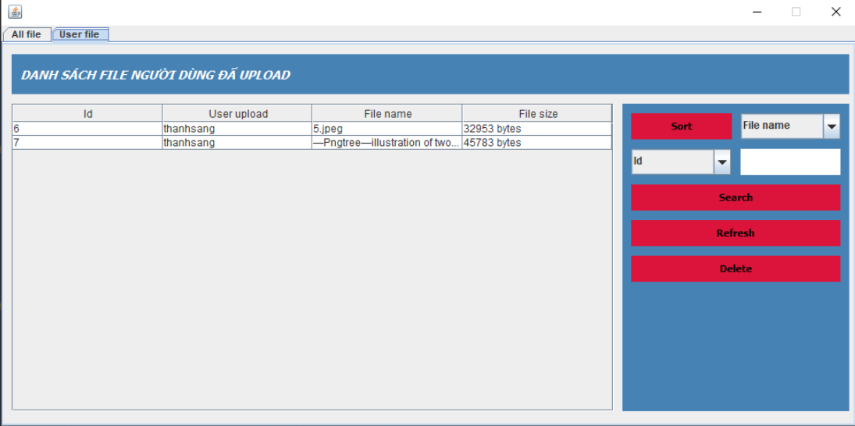
Thiết kế giao diện
Giao diện quản lí file cá nhân

Slide 16
Kết Luận
Kết quả đạt được: xây dựng được chương trình chia sẻ file với đầy đủ các chức nằng đề ra
Hạn chế:
Chức năng download chưa thể lựa chọn vị trí để lưu file mà lưu ngay tại foder của chương trình.
Giao diện chương trình cũng chưa tối ưu và than thiện với người dùng.
Hương phát triển:
Nghiên cứu khắc phục hạn chế ở chức năng download.
Điều chỉnh lại giao diện để bắt mắt và dễ sủ dụng hơn.

Slide 17
Phần mạng máy tính

Slide 18
Mục tiêu đề tài
Cung cấp ứng dụng giúp mọi người có thể nhắn tin, gửi hình ảnh, gửi file với nhau
Nắm vững được kiến thức cơ bản về lập trình Java kết hợp với API
Phát triển ứng dụng với quy mô lớn hơn để đáp ứng với nhu cầu thực tế hiện nay.

Slide 19
Nội dung thực hiện
Xác định yêu cầu của đề tài
Xây dựng Web API cung cấp các chức năng để quản lý tài khoản và lưu trữ dữ liệu
Xây dựng chương trình máy tính cho phép người dùng có thể trao đổi thông tin qua chương trình này.
Xác định yêu cầu của hệ thông
Hệ thống có cơ chế xác thực client và lưu nhật ký.
Cho phép nhắn tin, gửi hình ảnh, gửi file.

Slide 20
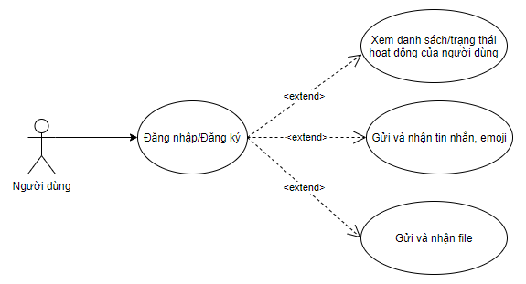
Phân tích thiết kế hệ thống
Mô hình user case của tác nhân người dùng

Slide 21
Cách thức hoạt động
Đăng nhập/Đăng ký
Client
Server

Slide 22
Cách thức hoạt động
Gửi/nhận tin nhắn
Nếu là tin nhắn văn bản thì thông tin gửi đi gồm id người gửi, id người nhận, một biến thông báo đây là tin nhắn văn bản và nội dung là đoạn tin nhắn đc nhập
Nếu là tin nhắn dạng file thì thông tin gửi đi sẽ tương tự như tin nhắn văn bản nhưng thay vào đó sẽ là một biến thông báo đây là tin nhắn dạng file và nội dung là dữ liệu dưới dạng các bytes

Slide 23
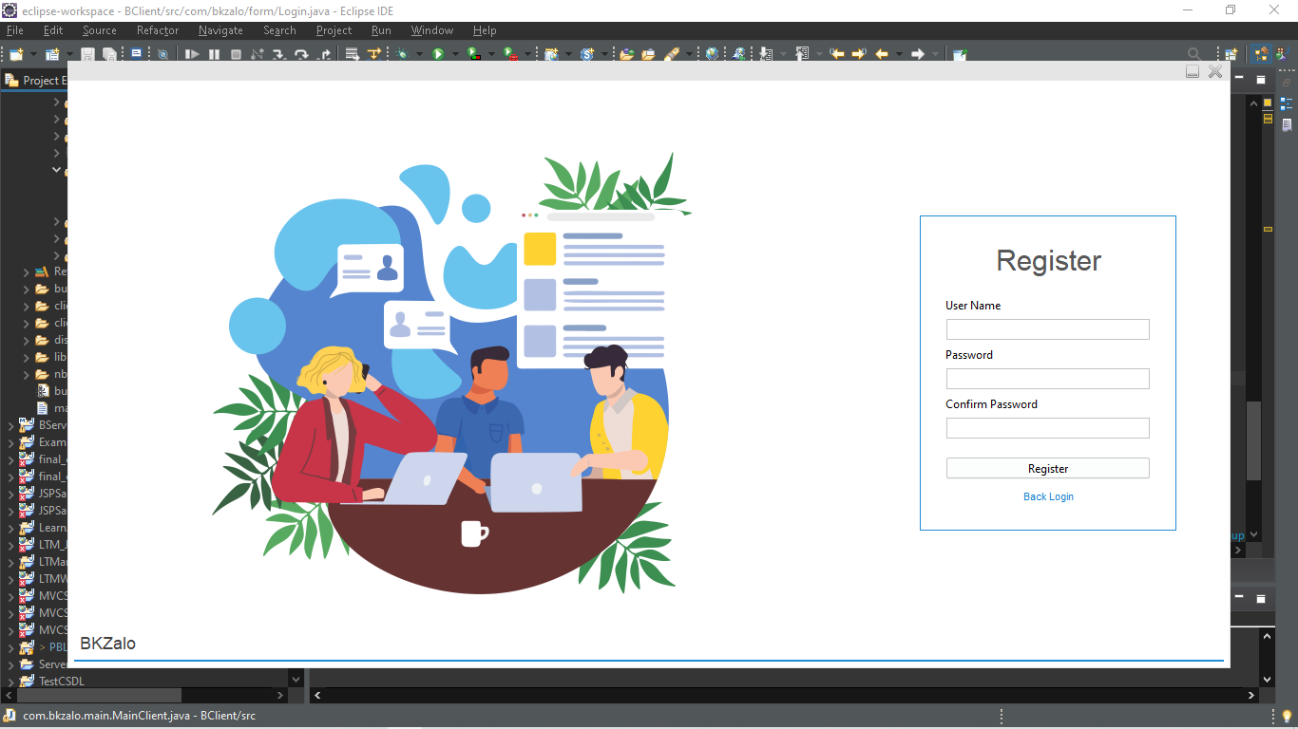
Thiết kế giao diện
Giao diện đăng kí

Slide 24
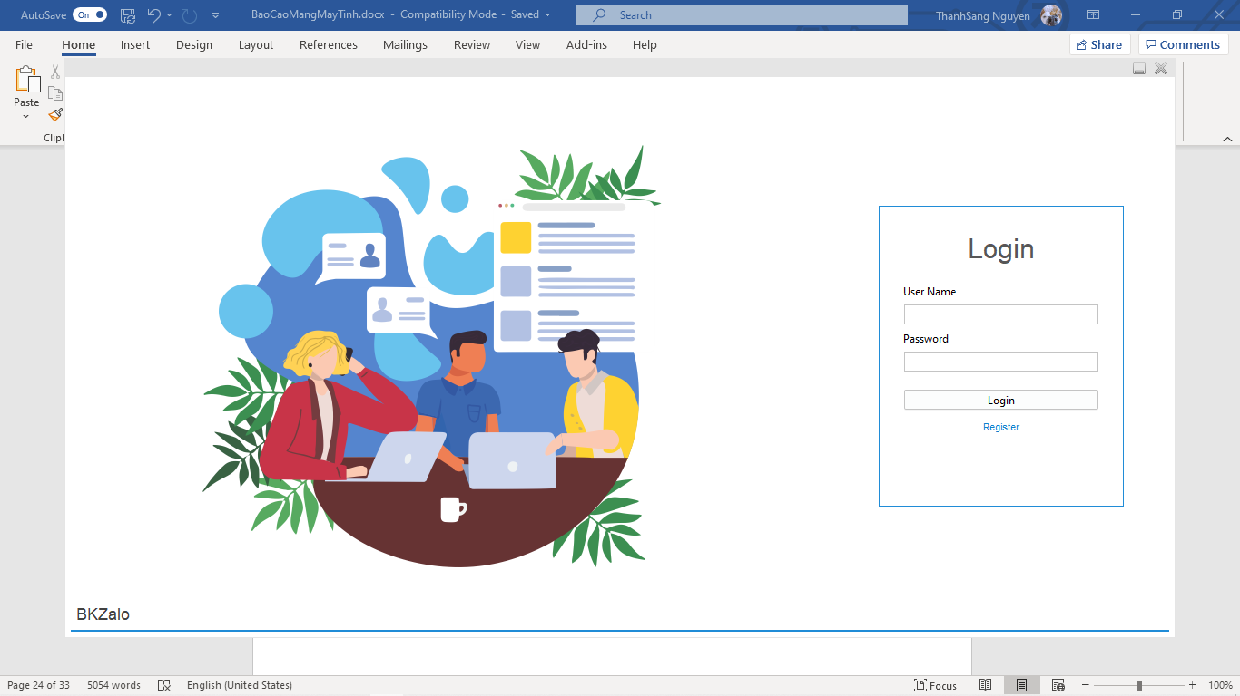
Thiết kế giao diện
Giao diện đăng nhập

Slide 25
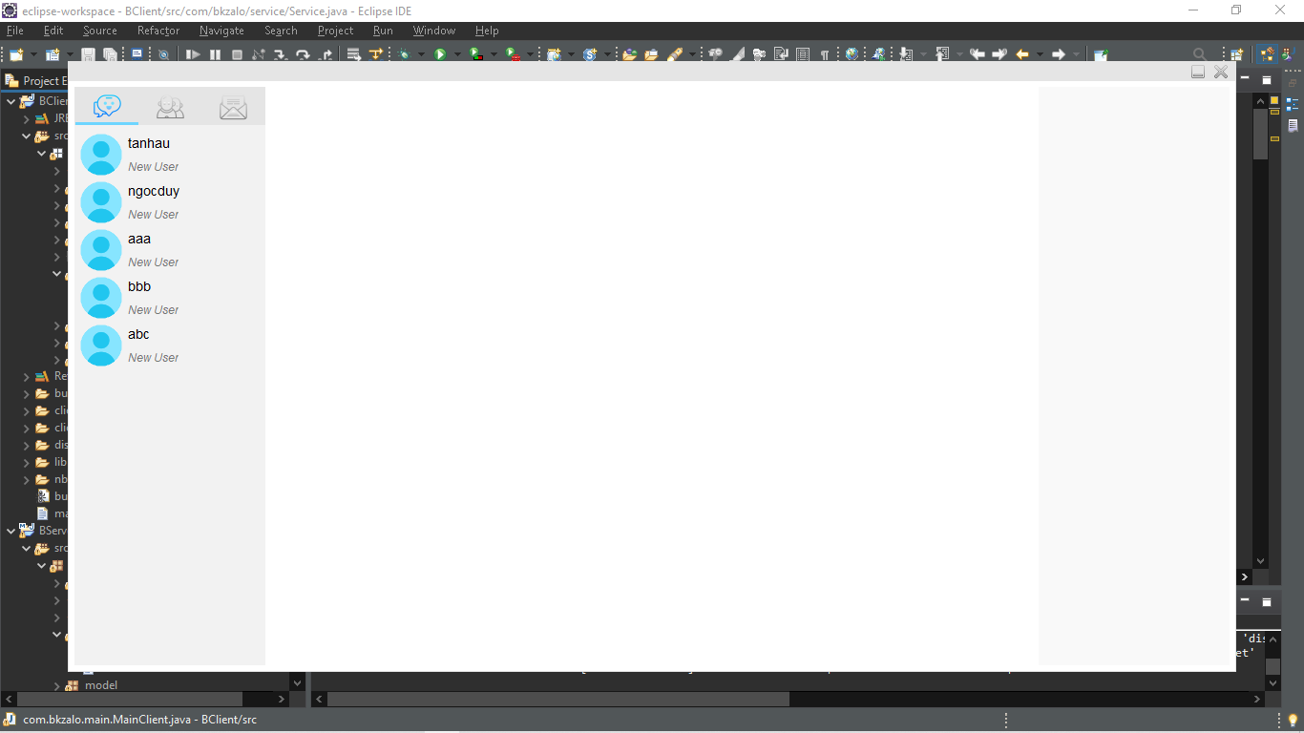
Thiết kế giao diện
Giao diện trang chính

Slide 26
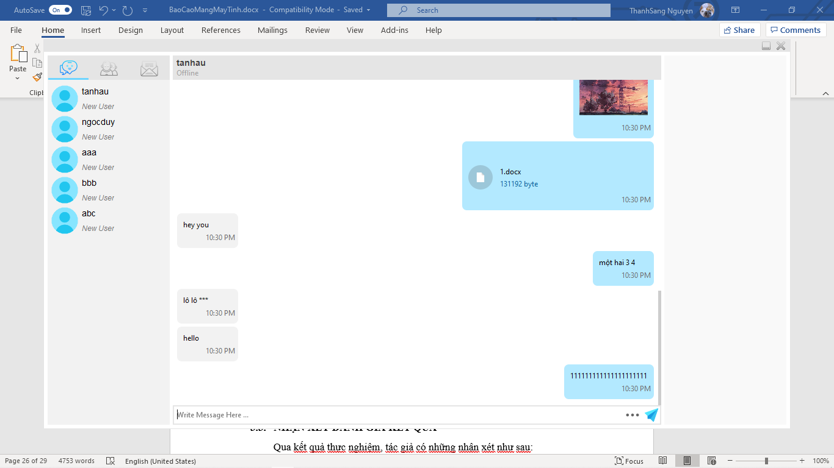
Thiết kế giao diện
Giao diện trang nhắn tin

Slide 27
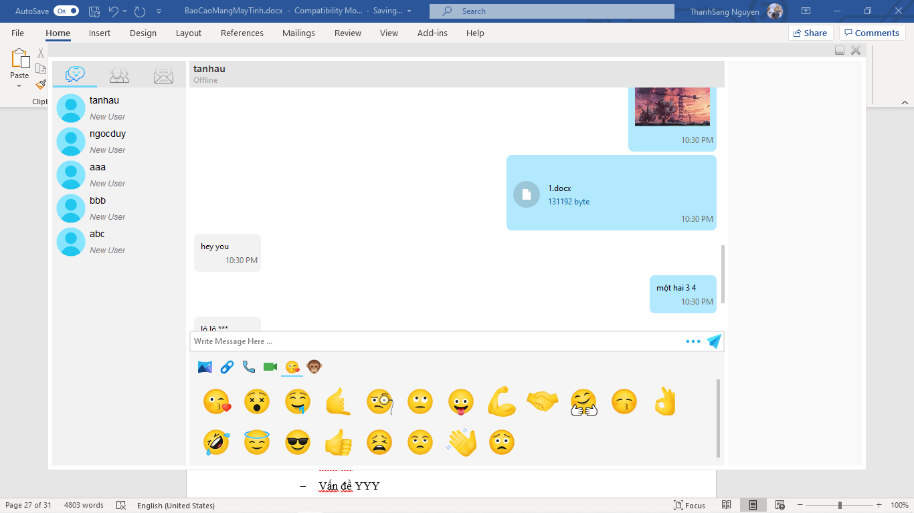
Thiết kế giao diện
Giao diện trang nhắn tin

Slide 28
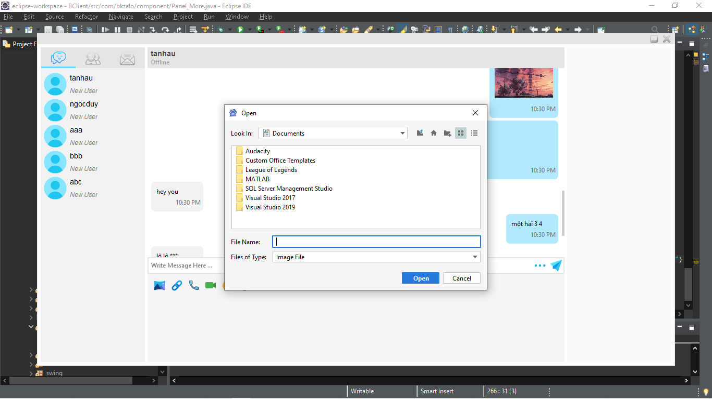
Thiết kế giao diện
Giao diện trang gửi file

Slide 29
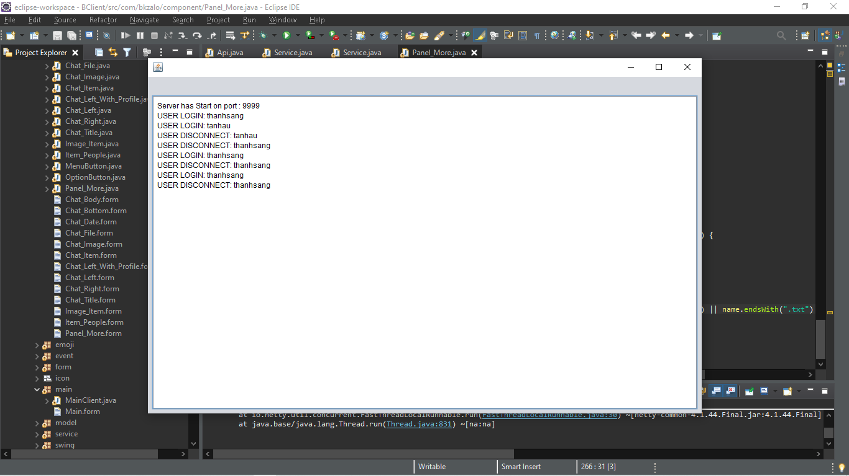
Thiết kế giao diện
Giao diện server

Slide 30
Kết Luận
Kết quả đạt được
Xây dựng được app nhắn tin online với giao diện tương đối đẹp và đầy đủ các chức năng đã đề ra
Hạn chế
Hướng phát triển
App chưa thể call video và share màn hình cho nhau
Cách thiết kế giao diện, màu sắc vẫn chưa được chuyên nghiệp. Một số chỗ vẫn còn chưa đúng và dư thừa
Xây dựng thêm các chức năng còn thiếu và phát triển thành mạng xã hội.
Bổ sung thêm giao diện bắt mắt và dễ sử dụng hơn

Slide 31
Demo ứng dụng

